Slide 1
Studium účinků rentgenového záření na erytrocyty
Dagmar Kyselová

Slide 2
Obsah
Používané výrazy
Výběr práce
Cíl experimentu
Pomůcky
Osmotická rezistence erytrocytů (ORE)
Postup práce
Hodnocení
Výsledky
Předpoklad a realita
Závěr
Poděkování
Použitá literatura

Slide 3
Používané výrazy
erytrocyt - červená krvinka
hemoglobin - červené krevní barvivo
hemolýza - rozpad erytrocytů provázený uvolněním hemoglobinu
fyziologický roztok - 0,9 % roztok NaCl
sediment erytrocytů - shluk erytrocytů
supernatant - tekutina nad sedimentem
centrifugace - oddělování vzorku na supernatant a sediment

Slide 4
Výběr práce
Cíl experimentu

Slide 5
Pomůcky
1% roztok NaCl
destilovaná voda
fyziologický roztok
zkumavky
pipety
stojan na zkumavky
centrifuga
žilní nesrážlivá čerstvá krev (K₂ EDTA)
rentgenka

Slide 6
Osmotická rezistence erytrocytů (ORE)

Slide 7
Postup práce

Slide 8
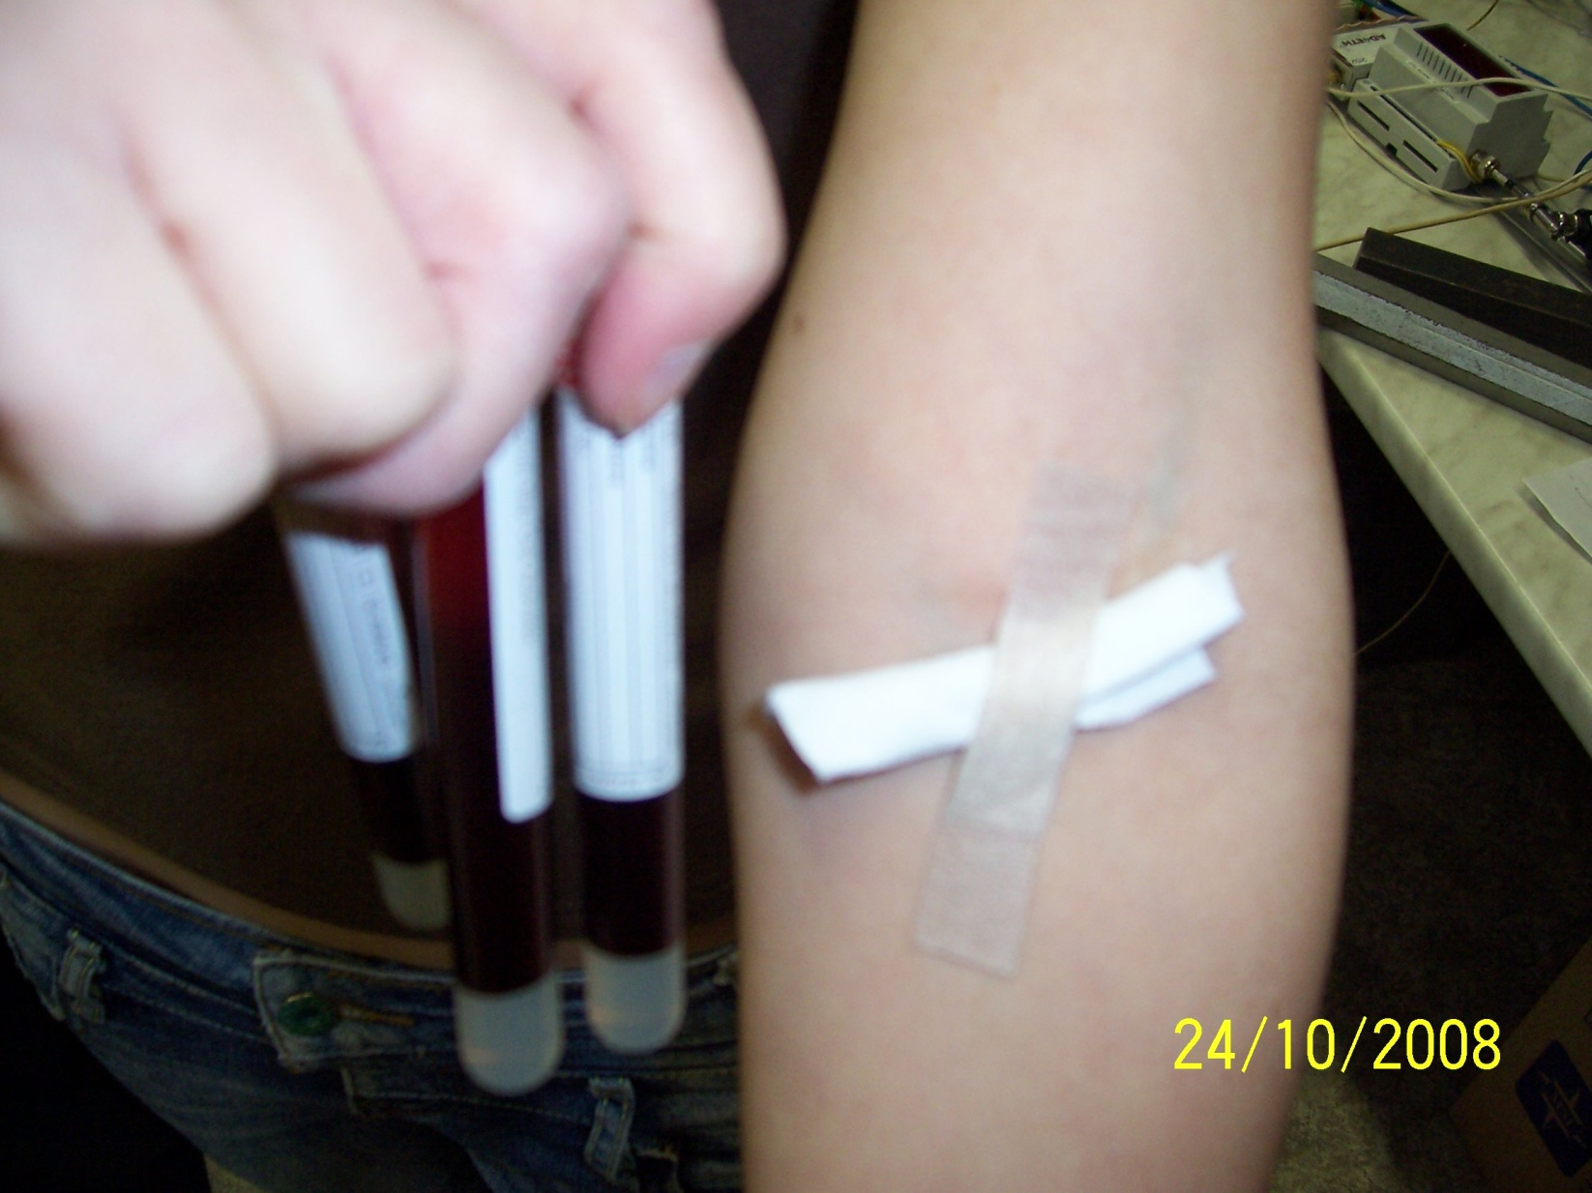

Slide 9
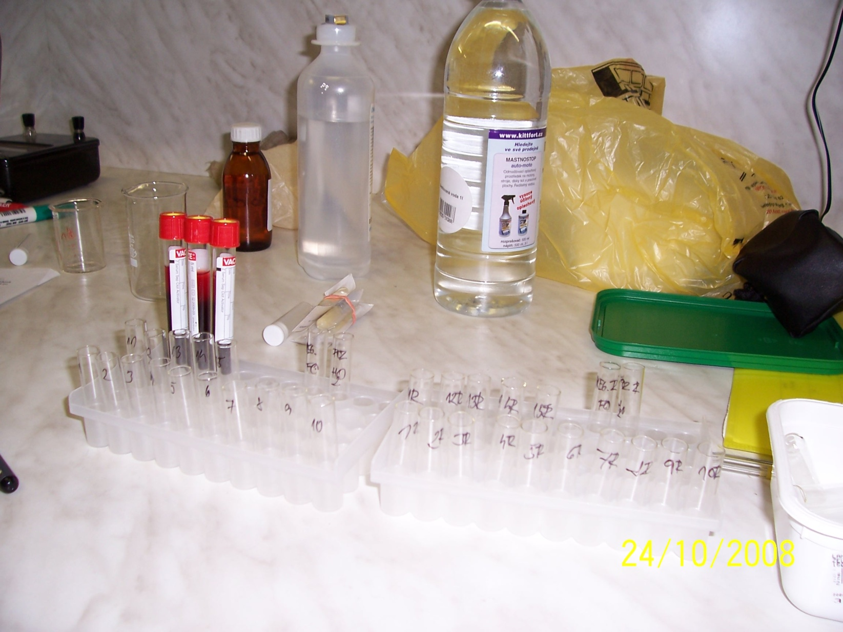

Slide 10
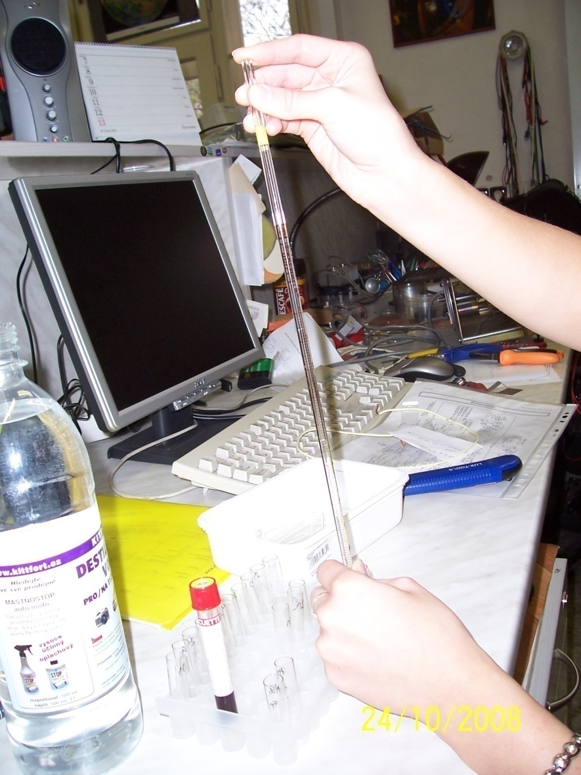

Slide 11
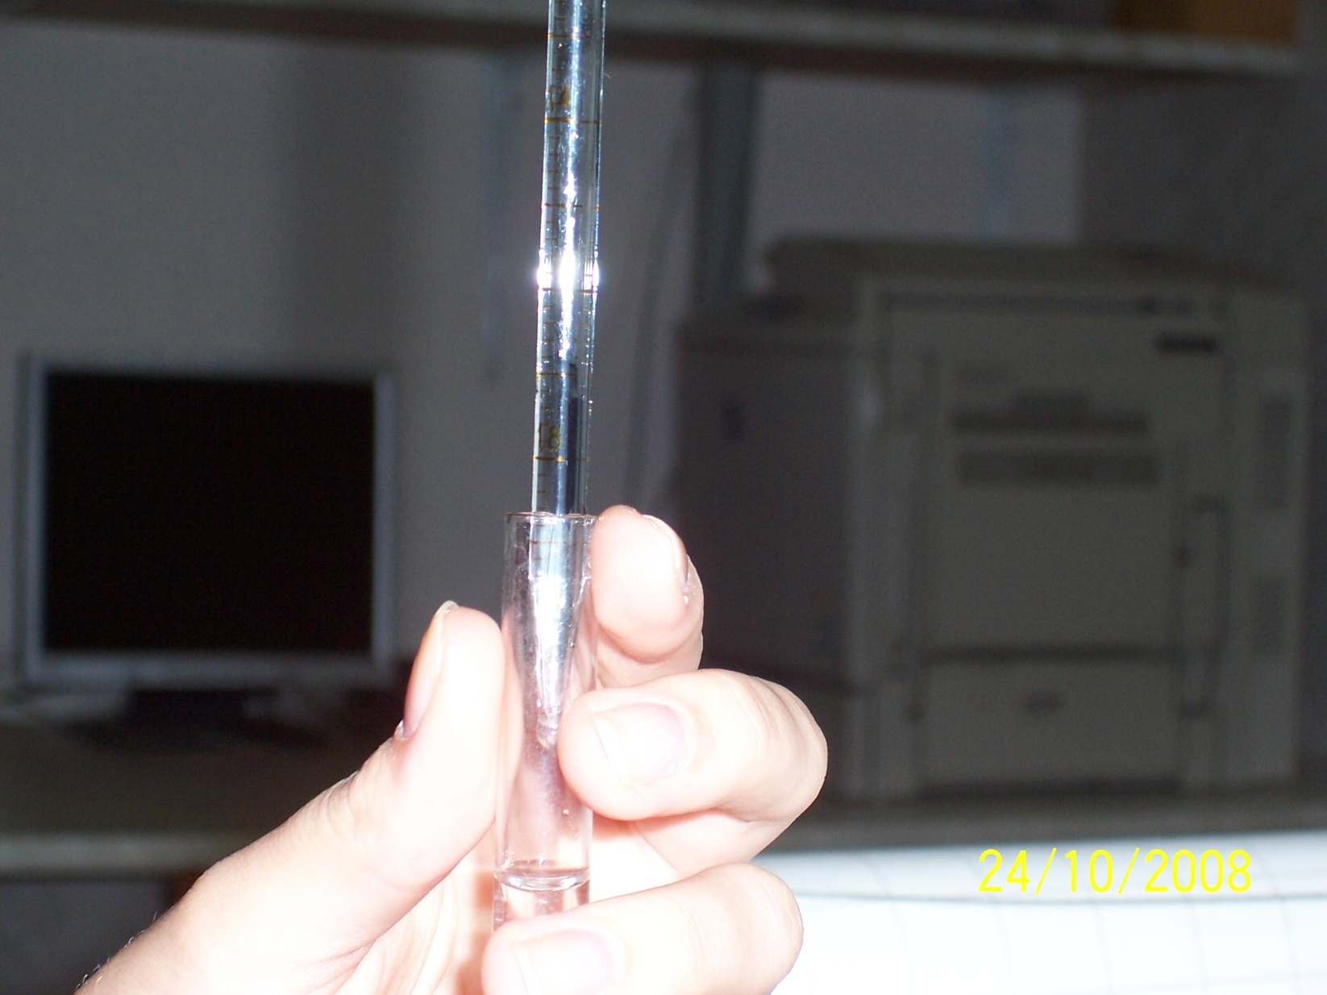

Slide 12
stoupající koncentrace po 0,02 % | 1 | 2 | 3 | 4 | 5 | 6 | 7 | 8 | 9 | 10 | 11 | 12 | 13 | 14 | 15
1% NaCl v ml | 0,28 | 0,30 | 0,32 | 0,34 | 0,36 | 0,38 | 0,40 | 0,42 | 0,44 | 0,46 | 0,48 | 0,50 | 0,52 | 0,54 | 0,56
destilovaná voda v ml | 0,72 | 0,70 | 0,68 | 0,66 | 0,64 | 0,62 | 0,60 | 0,58 | 0,56 | 0,54 | 0,52 | 0,50 | 0,48 | 0,46 | 0,44
výsledná koctentrace v % | 0,28 | 0,30 | 0,32 | 0,34 | 0,36 | 0,38 | 0,40 | 0,42 | 0,44 | 0,46 | 0,48 | 0,50 | 0,52 | 0,54 | 0,56
pozitivní kontrola: 1 ml destilované vody
negativní kontrola: 1 ml fyziologického roztoku

Slide 13
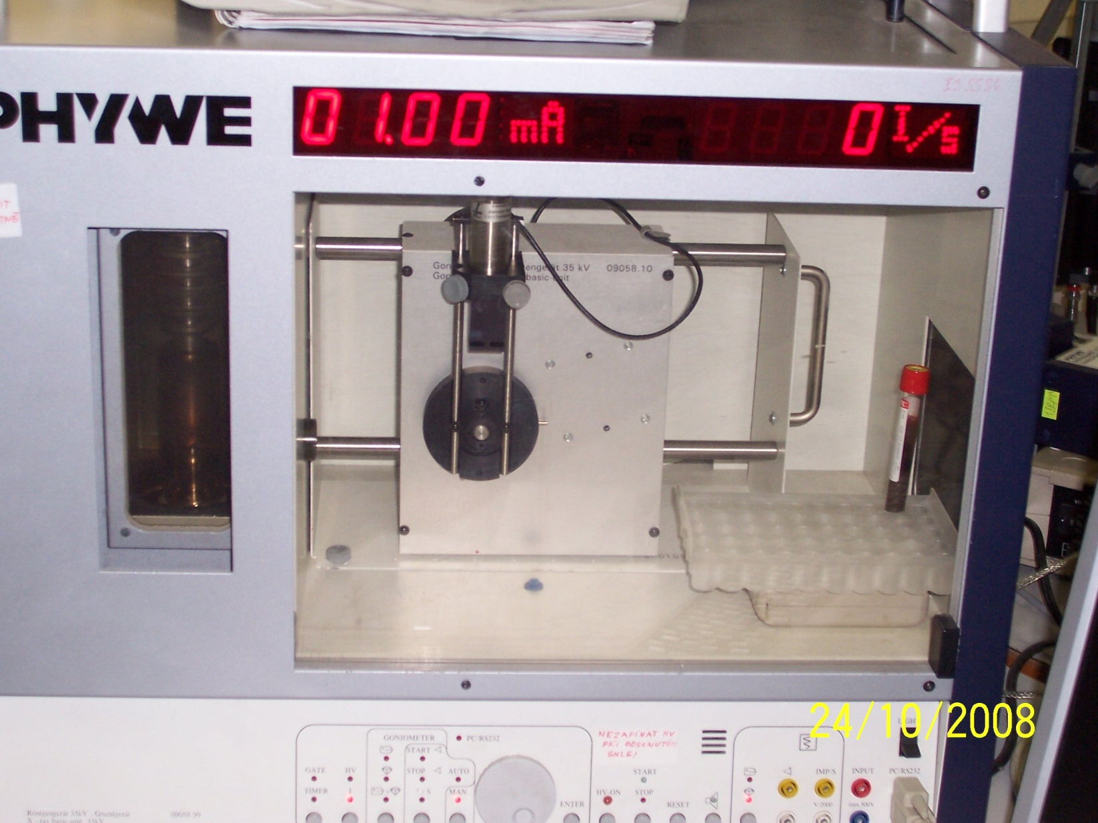

Slide 14
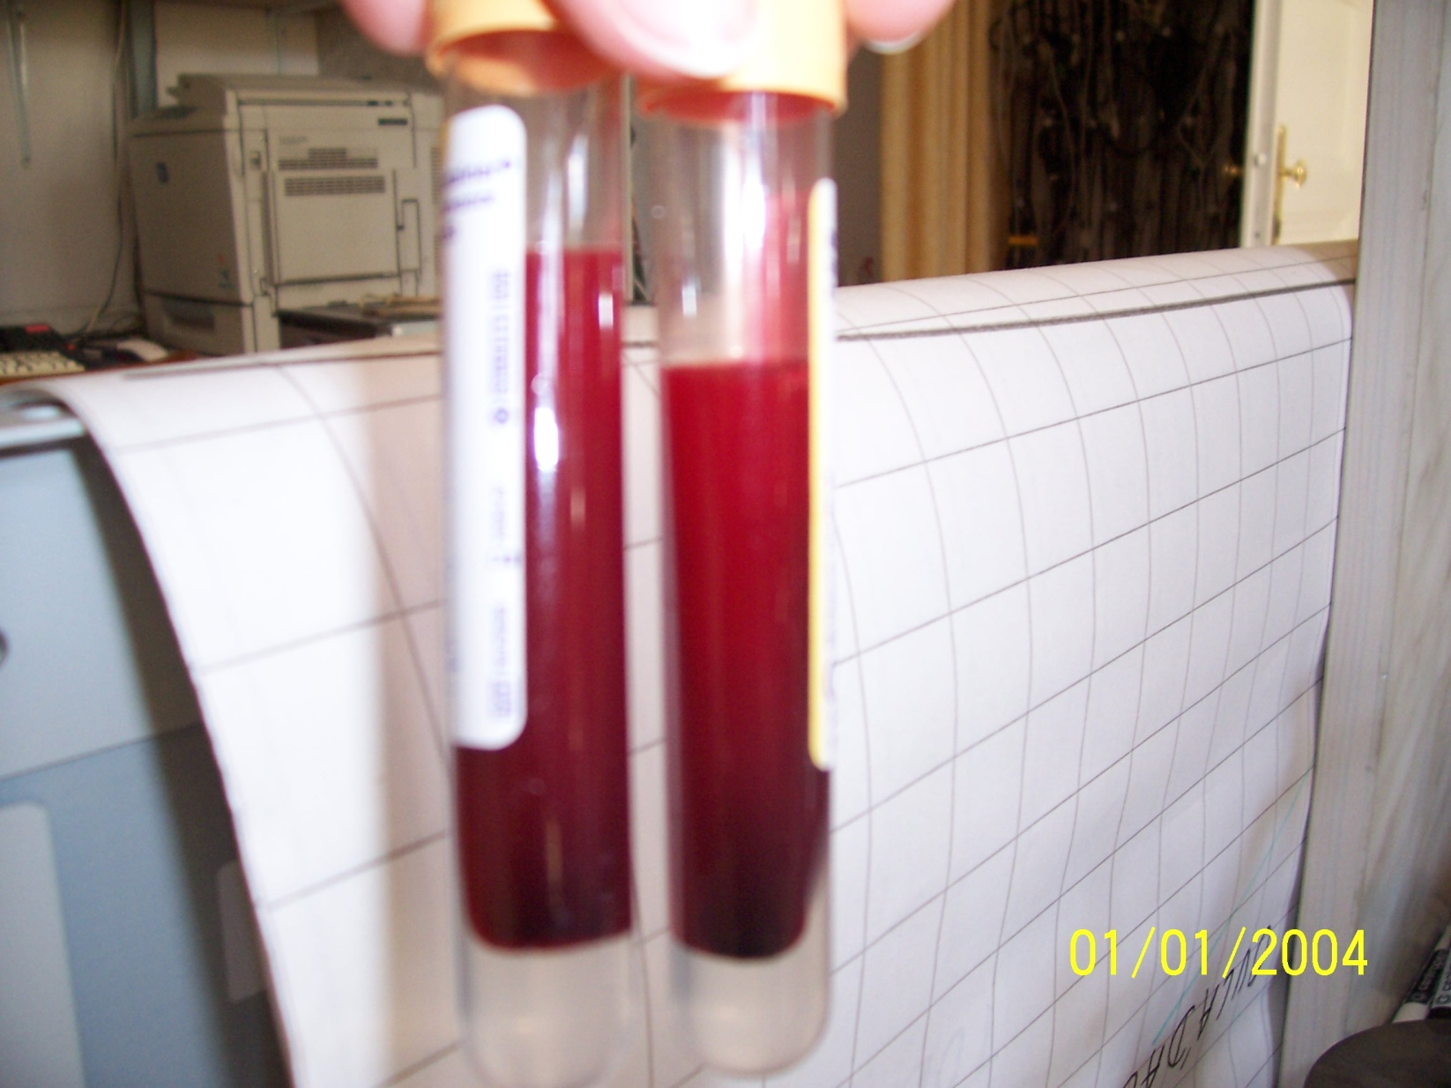

Slide 15
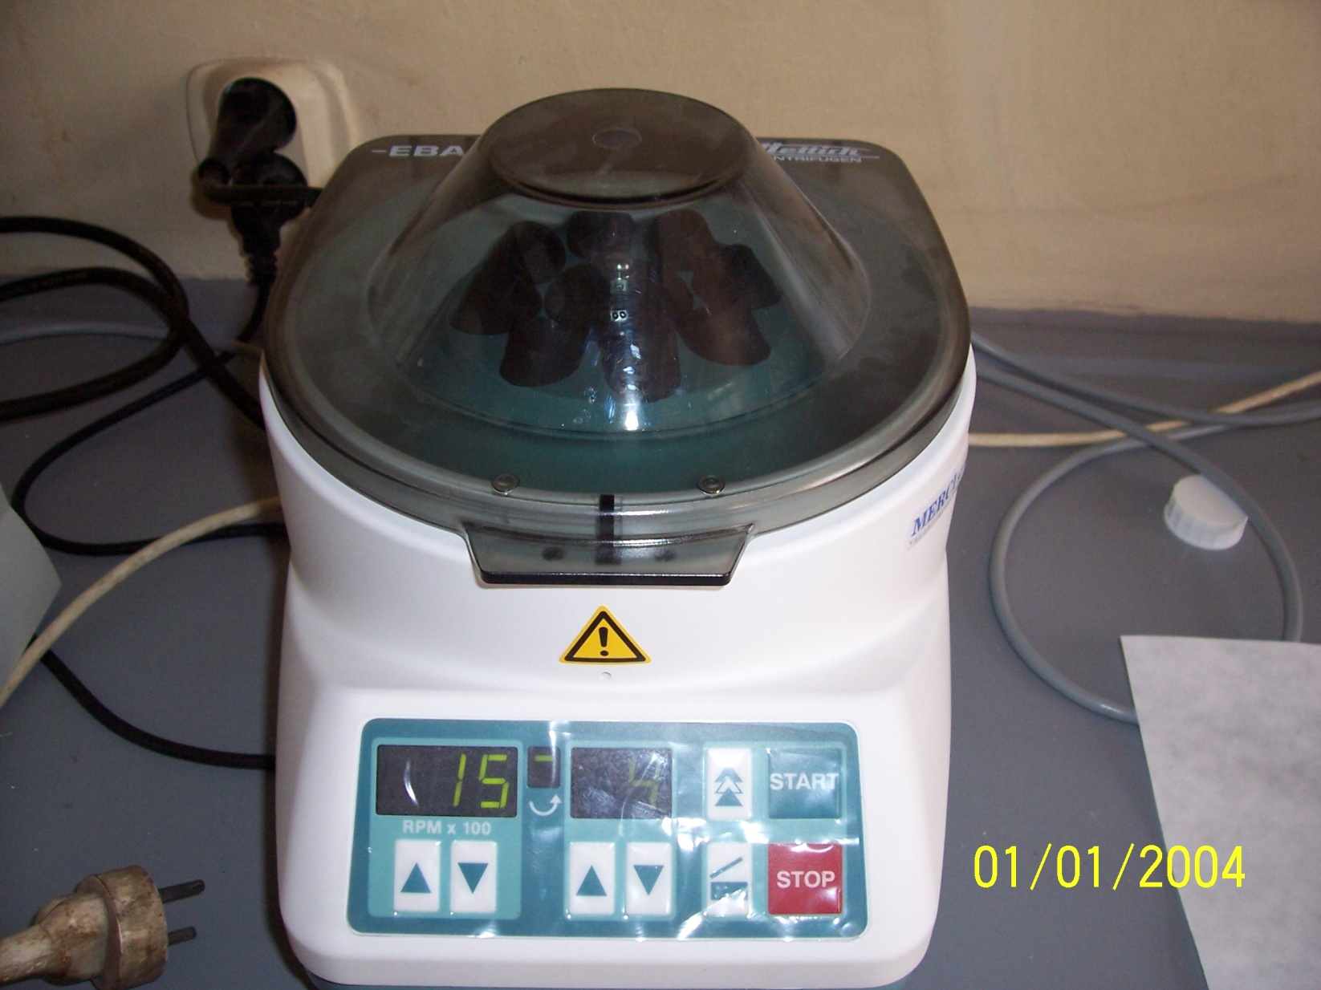

Slide 16
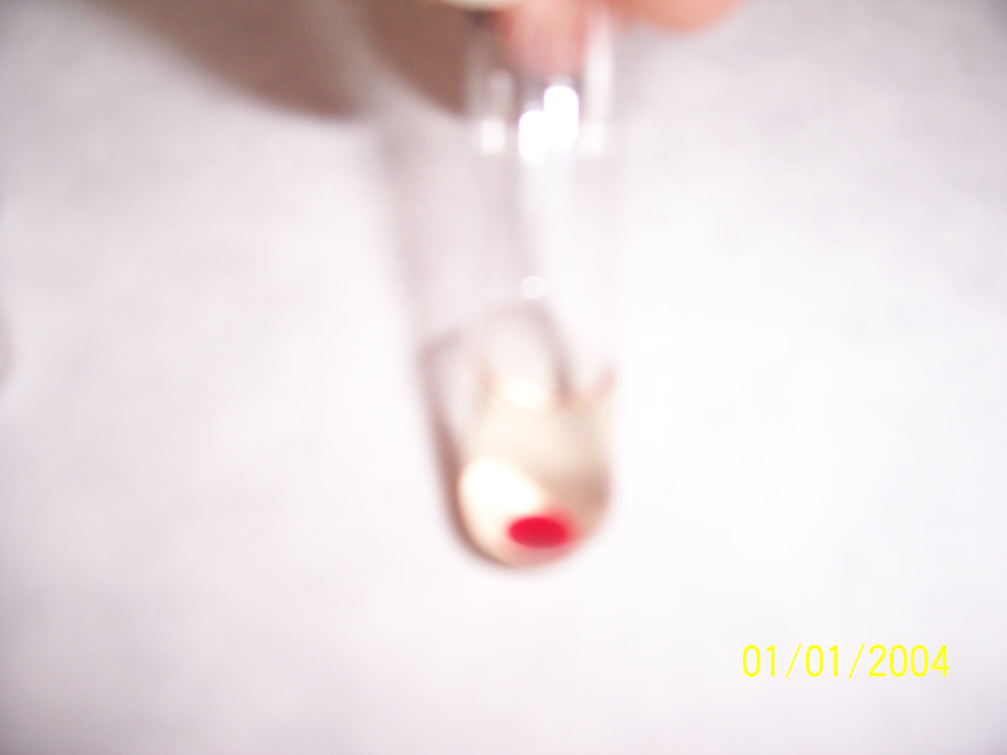

Slide 17
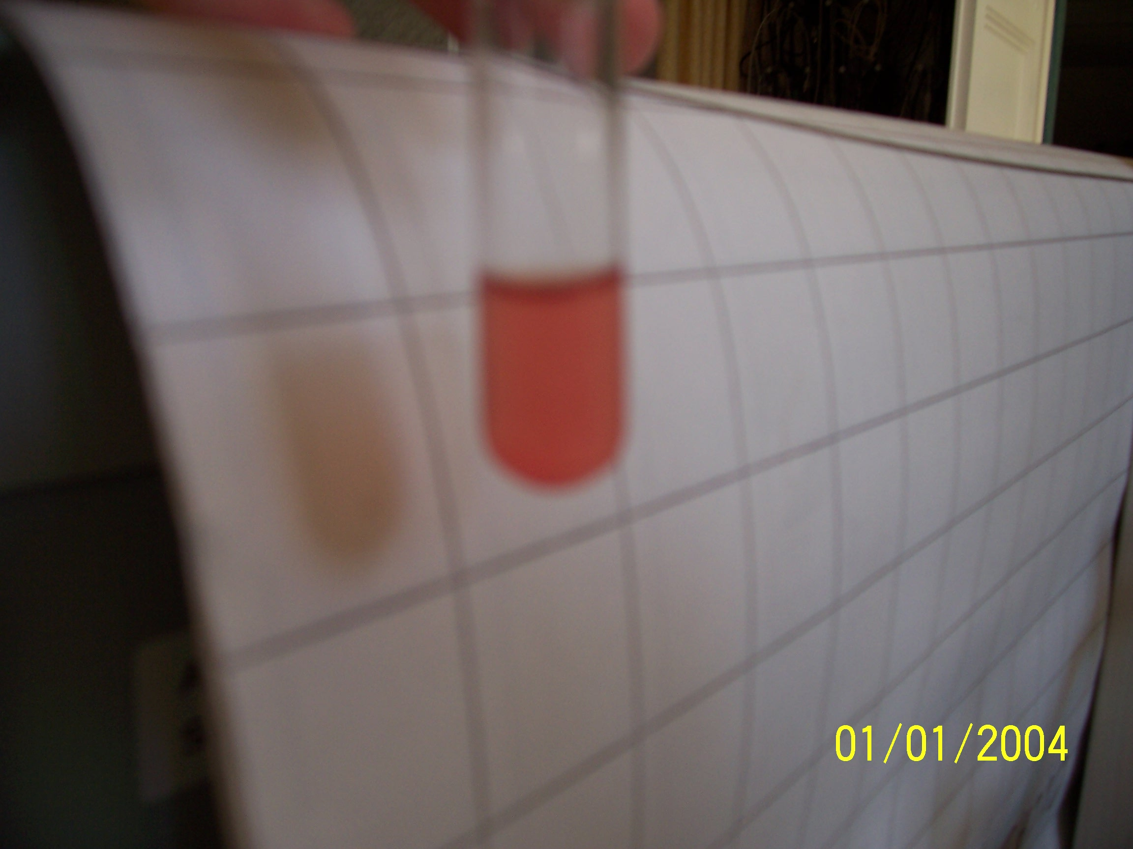

Slide 18
Hodnocení
Minimální ORE:
fyziologické hodnoty: 0,44 – 0,40% NaCl
Maximální ORE:
fyziologické hodnoty: 0,32 – 0,30% NaCl

Slide 19
Výsledky
neozářený vzorek:
minimální ORE: 0,46% NaCl
maximální ORE: 0,30% NaCl
ozářený vzorek Cu katodou na 10 s:
minimální ORE: 0,46% NaCl
maximální ORE: 0,30% NaCl
ozářený vzorek Mo katodou na 10 min:
minimální ORE: 0,44 % NaCl
maximální ORE: 0,28% NaCl
ozářený vzorek rentgenem v nemocnici jako bederní páteř:
minimální ORE: 0,44% NaCl
maximální ORE: 0,28% NaCl

Slide 20
Předpoklad a realita

Slide 21
Závěr

Slide 22
Poděkování
všem za pomoc při realizaci experimentu
za pomoc při přípravě prezentace
za pozornost

Slide 23
Použitá literatura
DONNER, L. Hematologie Učebnice pro zdravotnické školy, obor pro zdravotní laboranty. Praha: SPN, 1956.
Kolářová, H., Rosina, J., Stanek, J. Biofyzika pro studenty zdravotnických oborů. Grada Publishing a.s., 2006. ISBN 8024713837

